Slide 1
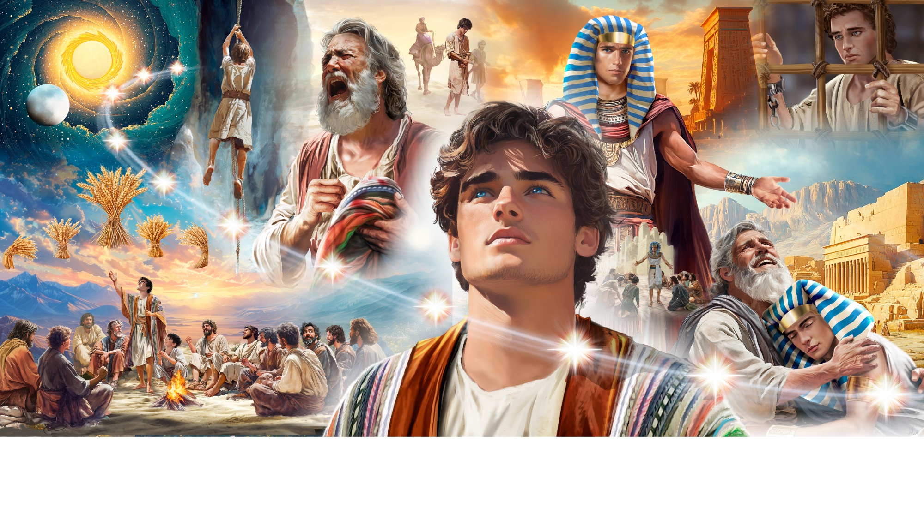
Bem-vindo à Escola Sabatina
Illustration by Jo Card. Copyright © 2024 General Conference Corporation® of Seventh-day Adventists.

Slide 2
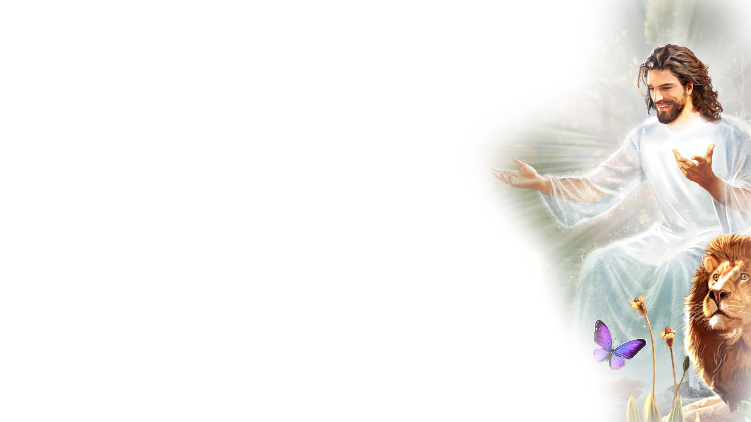
PARA OS QUE CHEGAM MAIS CEDO

Slide 3
Bem-vindo à Escola Sabatina
Illustration by Jo Card. Copyright © 2024 General Conference Corporation® of Seventh-day Adventists.

Slide 4
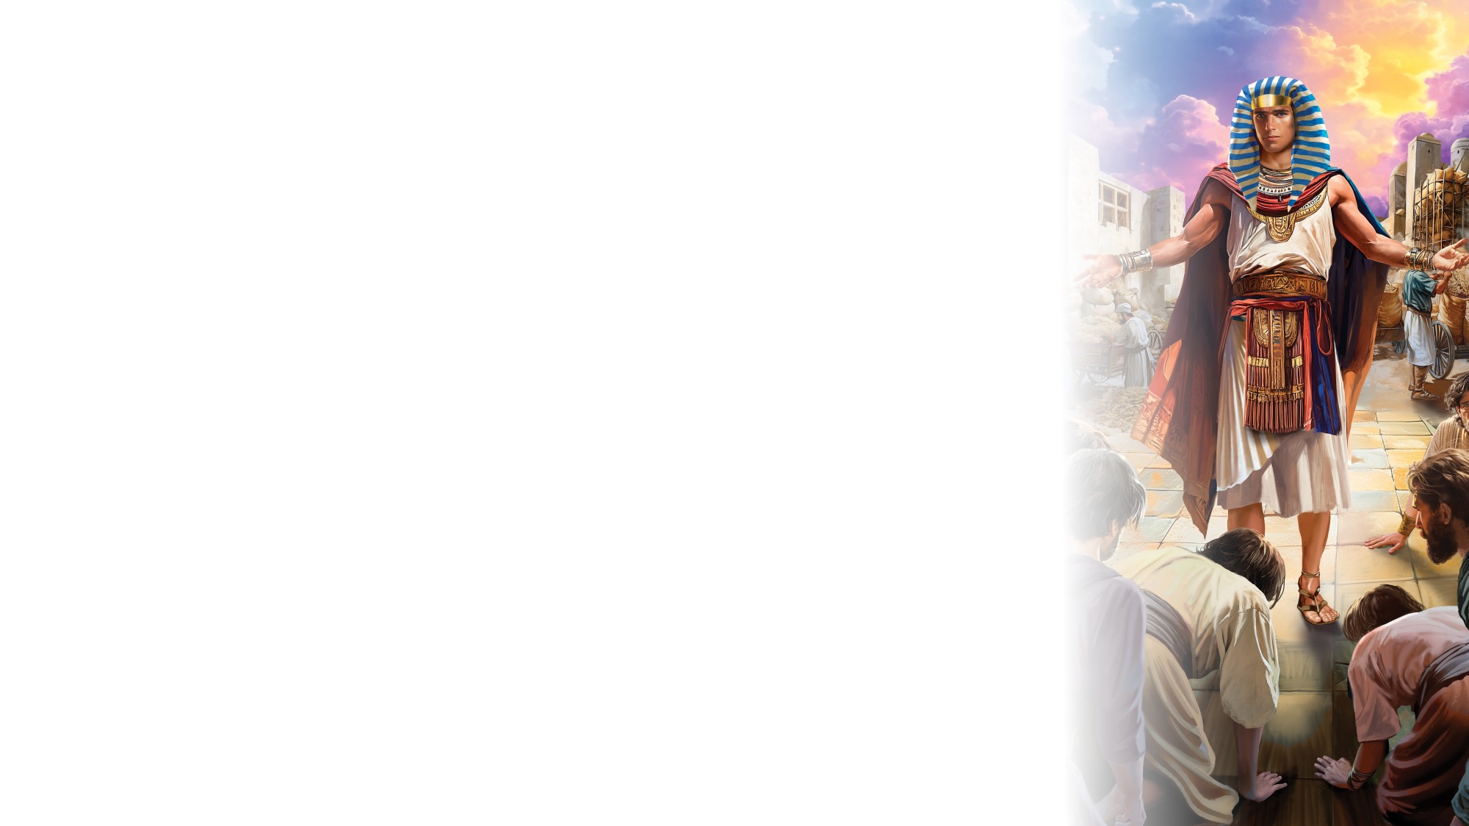

Vou amar a todos
ATIVIDADES DE ABERTURA
Se eu fui ferido,
Ou mesmo se alguém me magoar,
Eu posso escolher
Esquecer e perdoar.
Porque Deus sempre perdoa,
Devo perdoar
Porque Deus sempre me ama,
Vou então amar, a todos.
(X2)
"Love My Enemies" by Rosie Smith, copyright © 2025 General Corporation® of Seventh-day Adventists.

Slide 5
Eu irei
ATIVIDADES DE ABERTURA
Quando Ele me diz, vem e segue-me
Eu irei, eu irei.
Eu O seguirei, onde quer que Ele for,
Eu irei, eu irei.
Vou fazer como Ele fez,
Falar como Ele falou
Vou amar como Ele amou,
Tudo o que Ele faz, eu faço.

Slide 6
Eu irei
ATIVIDADES DE ABERTURA
Quando Ele me diz, vem e segue-me
Eu irei, eu irei.
Eu O seguirei, onde quer que Ele for,
Eu irei, eu irei.

Slide 7
A minha oração
ATIVIDADES DE ABERTURA
A minha oração
Sim, chega a Deus
Mesmo pequena é
Ouvida nos céus.
A minha oração
Sim, chega a Deus
Mesmo pequena é
Ouvida nos céus.

Slide 8
A minha oração
ATIVIDADES DE ABERTURA
Abre o coração a Deus, o Pai.
Pois Ele é teu amigo e traz-te a paz.
Abre o coração a Deus, o Pai.
Pois Ele é teu amigo e traz-te a paz.

Slide 9

PRAYER
ORAÇÃO

Slide 10

Que posso dar ao Senhor?
FOCO NA BÍBLIA
Que posso dar ao Senhor
Que me deu Sua vida?
Posso doar minha oferta em louvor
E em gratidão.
(Continua no próximo slide)

Slide 11
Que posso dar ao Senhor?
FOCO NA BÍBLIA
Seja usada pr’a ajudar
Nos bons planos do Senhor.
Seja multiplicada p’ra
Levar ao mundo o amor de Deus.
(Continua no próximo slide)

Slide 12
Que posso dar ao Senhor?
FOCO NA BÍBLIA
Que posso dar ao Senhor
Que me deu Sua vida?
Posso doar minha oferta em louvor
E em gratidão.

Slide 13
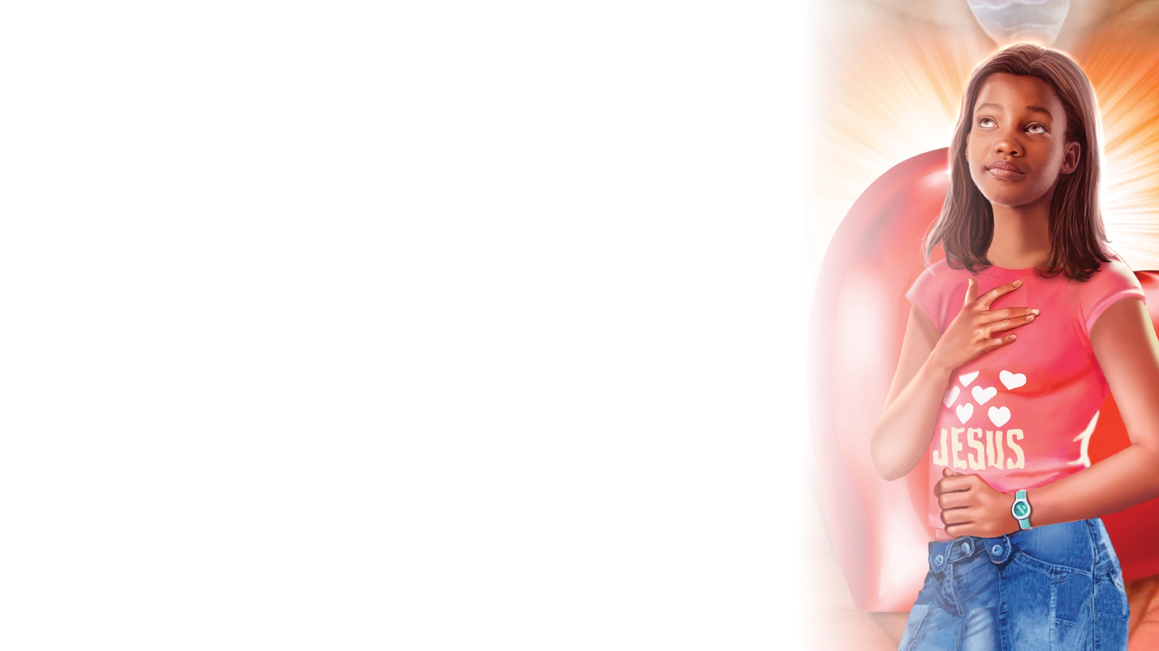
FACTO RÁPIDO DA MISSÃO
E QUADRO
DE OFERTAS

Slide 14
Música da Visita
ATIVIDADES DE ABERTURA
Um novo amigo aqui chegou.
Um novo amigo bem-vindo é.
É uma alegria, meu amigo, ter-te aqui.
Bem-vindo és,
Queremos ver-te outra vez.
Bem-vindo és,
Queremos ver-te outra vez.
“Visitor Song” by Rosie Smith. Copyright © 2025 General Conference Corporation® of Seventh-day Adventists.

Slide 15
Parabéns
ATIVIDADES DE ABERTURA
Parabéns, parabéns, parabéns para ti.
Jesus ama o/a…
Parabéns para ti.
(Repetir)
“Happy Birthday” by Janet Sage, copyright © 2001 North American Division Corporation of Seventh-day Adventists. From Little Voices Praise Him, #39. Used by permission.

Slide 16

ATIVIDADES DE FOCO

Slide 17
GRANDE IDEIA
Deus ama todos
e quer que todas
as pessoas tenham
a oportunidade
de O conhecer.

Slide 18

HISTÓRIA BÍBLICA

Slide 19
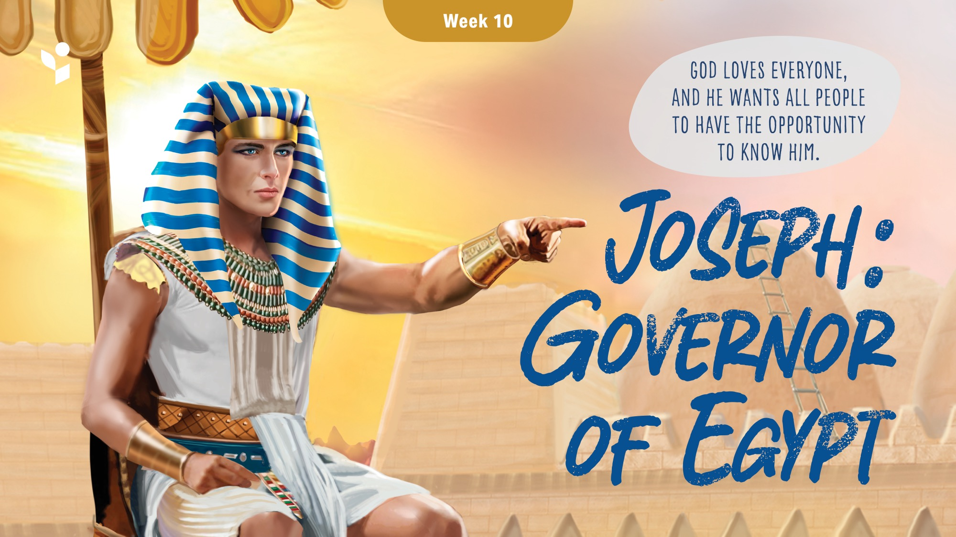


Slide 20
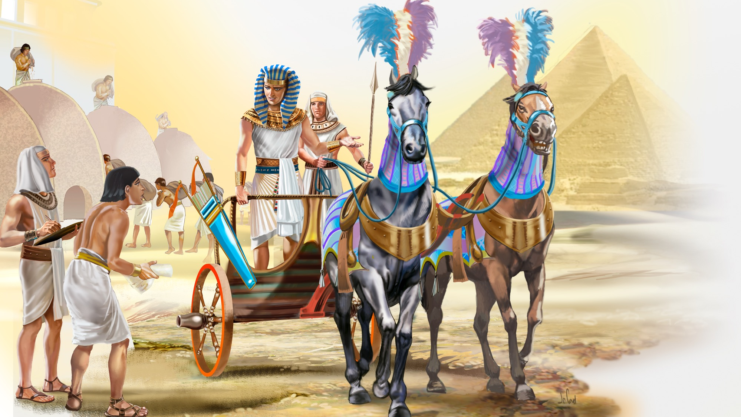
Illustration by Jo Card. Copyright © 2024 General Conference Corporation® of Seventh-day Adventists.

Slide 21
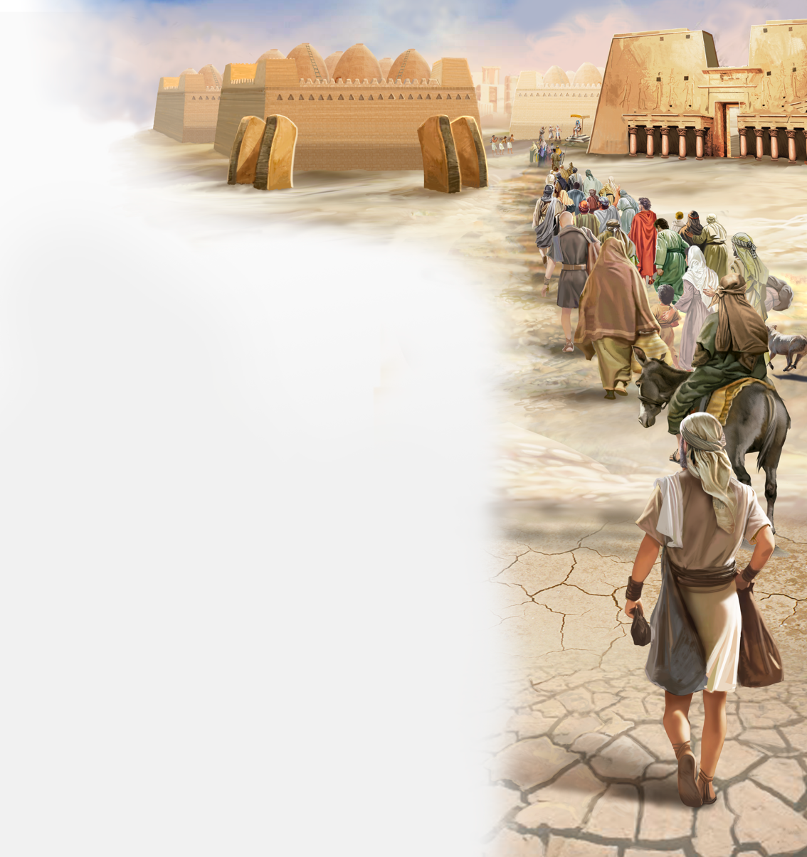
Illustration by Jo Card. Copyright © 2024 General Conference Corporation® of Seventh-day Adventists.

Slide 22
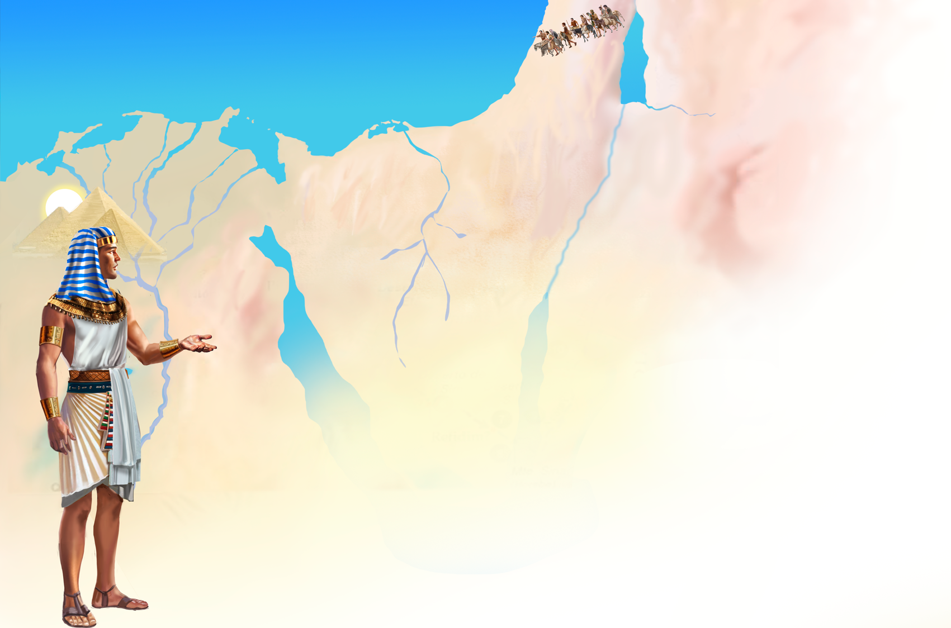
Illustration by Jo Card. Copyright © 2024 General Conference Corporation® of Seventh-day Adventists.

Slide 23
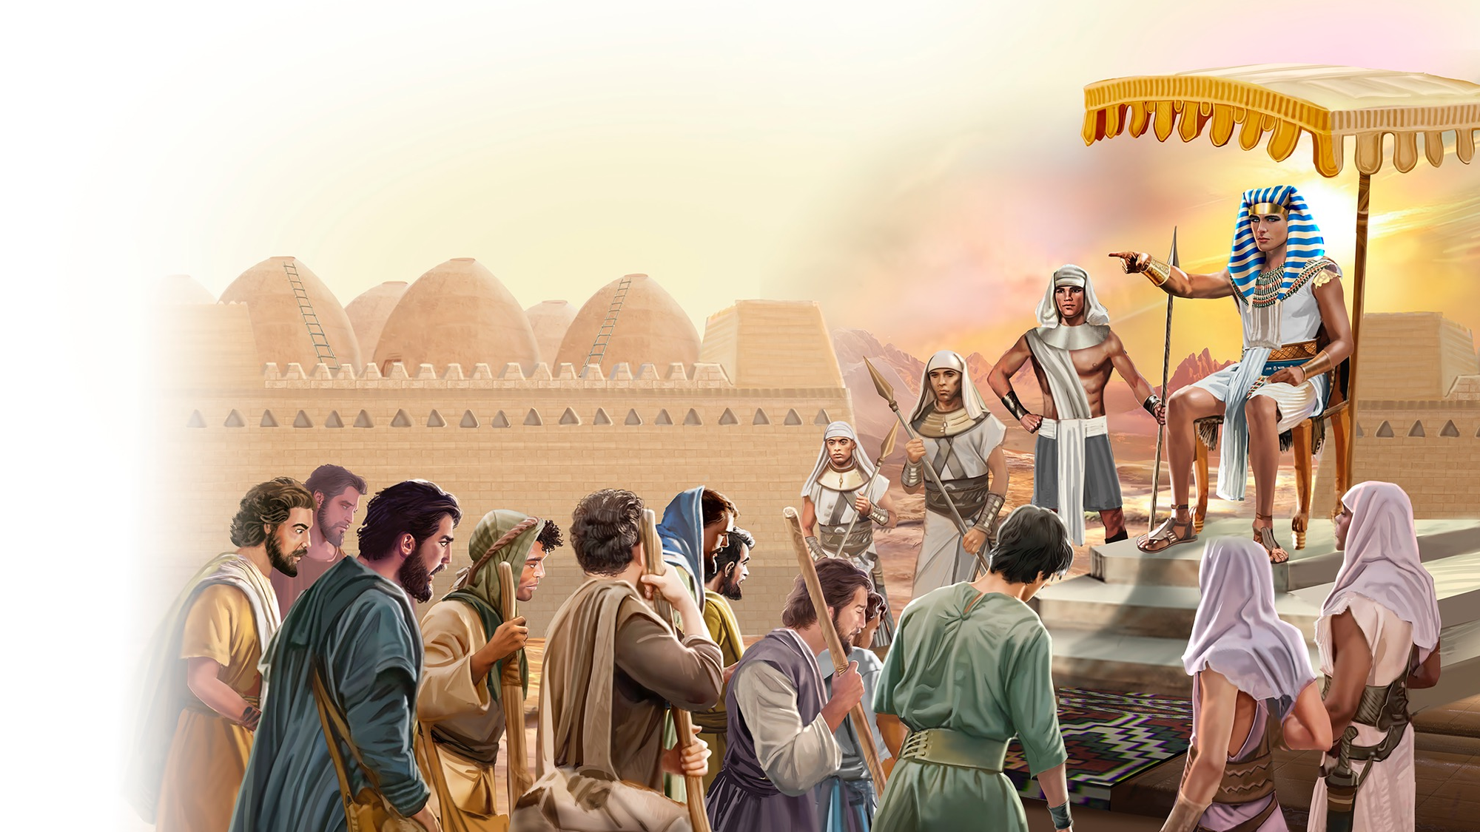
Illustration by Jo Card. Copyright © 2024 General Conference Corporation® of Seventh-day Adventists.

Slide 24
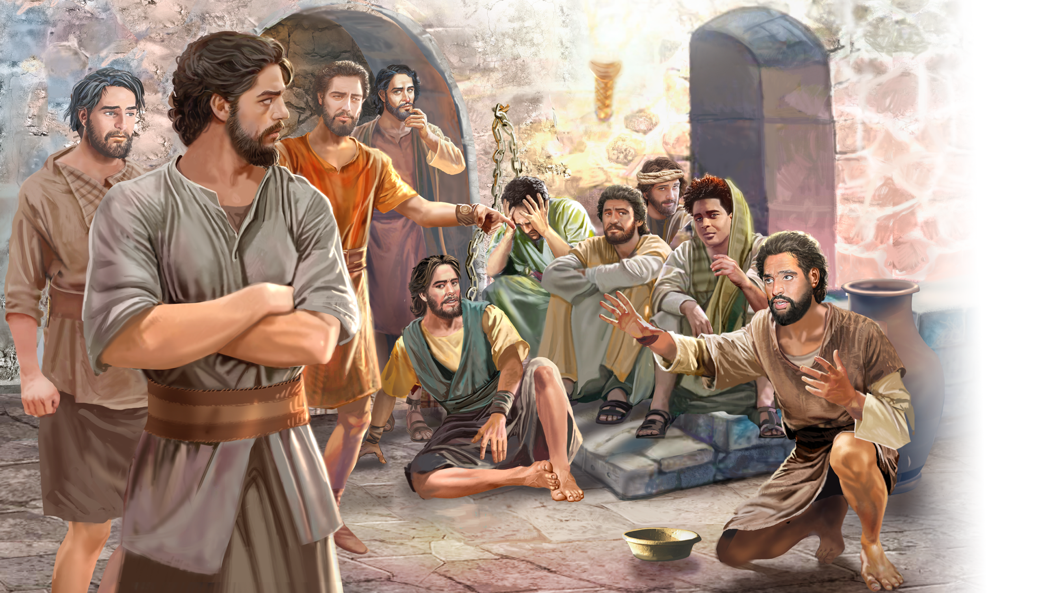
Illustration by Jo Card. Copyright © 2024 General Conference Corporation® of Seventh-day Adventists.

Slide 25

Illustration by Jo Card. Copyright © 2024 General Conference Corporation® of Seventh-day Adventists.

Slide 26
DESCOBRIR A HISTÓRIA

Slide 27


Slide 28
VERSO PARA MEMORIZAR
Pois isto é bom e agradável diante de Deus nosso Salvador, o qual deseja que todos os homens sejam salvos e cheguem ao pleno conhecimento da verdade.
1 Timóteo 2:3, 4

Slide 29
I Timóteo 2:3 e 4
CANÇÃO BÍBLICA
Porque isto é bom e agrada a Deus,
O nosso Salvador,
Que a todos deseja salvar
E que a verdade esteja em seus corações.
I Timóteo 2:3 e 4.
(X2)
(Uhh)
"1 Timothy 2:3, 4" music by Rosie Smith, copyright © 2025 General Conference Corporation® of Seventh-day Adventists.

Slide 30

LIÇÃO DA NATUREZA

Slide 31
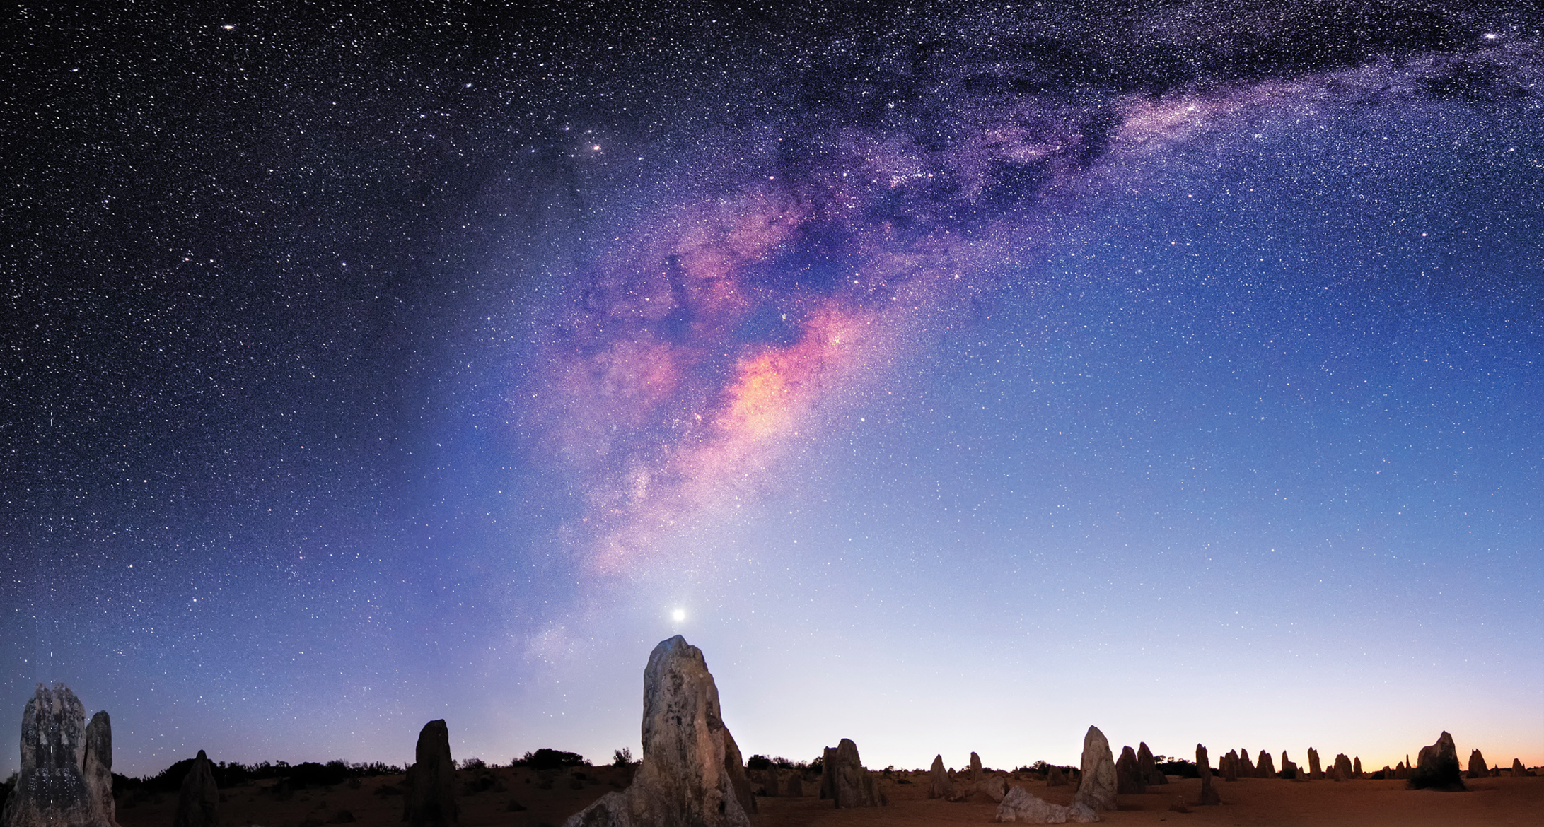

Slide 32
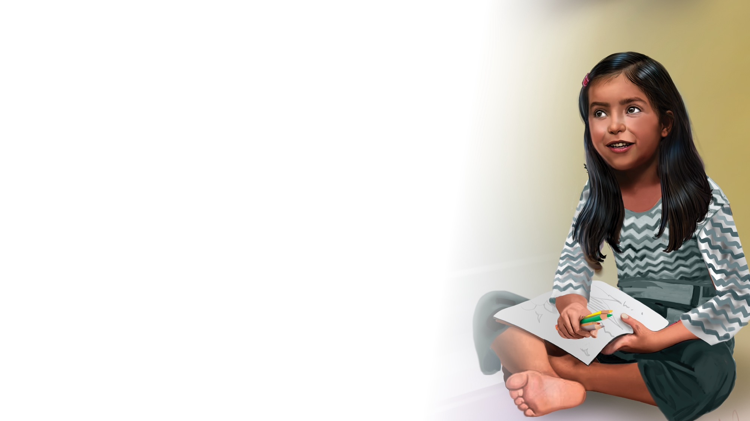
TRABALHO MANUAL

Slide 33
Eu irei
ATIVIDADES DE ABERTURA
Quando Ele me diz, vem e segue-me
Eu irei, eu irei.
Eu O seguirei, onde quer que Ele for,
Eu irei, eu irei.
Vou fazer como Ele fez,
Falar como Ele falou
Vou amar como Ele amou,
Tudo o que Ele faz, eu faço.

Slide 34
Eu irei
ATIVIDADES DE ABERTURA
Quando Ele me diz, vem e segue-me
Eu irei, eu irei.
Eu O seguir, onde quer que Ele for,
Eu irei, eu irei.

Slide 35

DESAFIO MISSIONÁRIO

Slide 36
GRANDE IDEIA
Deus ama todos e quer que todas as pessoas tenham a oportunidade de O conhecer.

Slide 37
PRAYER
ORAÇÃO

